Slide 1
ПОСТРОЕНИЕ СЕЧЕНИЙ МНОГОГРАННИКОВ (2)
Notes:
В режиме слайдов построение сечение производится по шагам, кликаньем мышкой

Slide 2
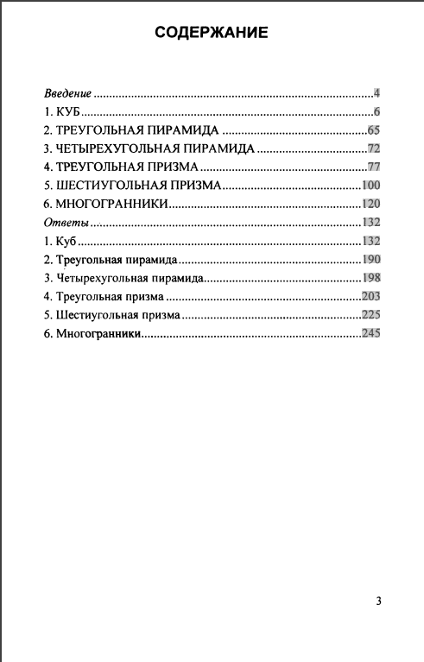
Notes:
В режиме слайдов построение сечение производится по шагам, кликаньем мышкой

Slide 3
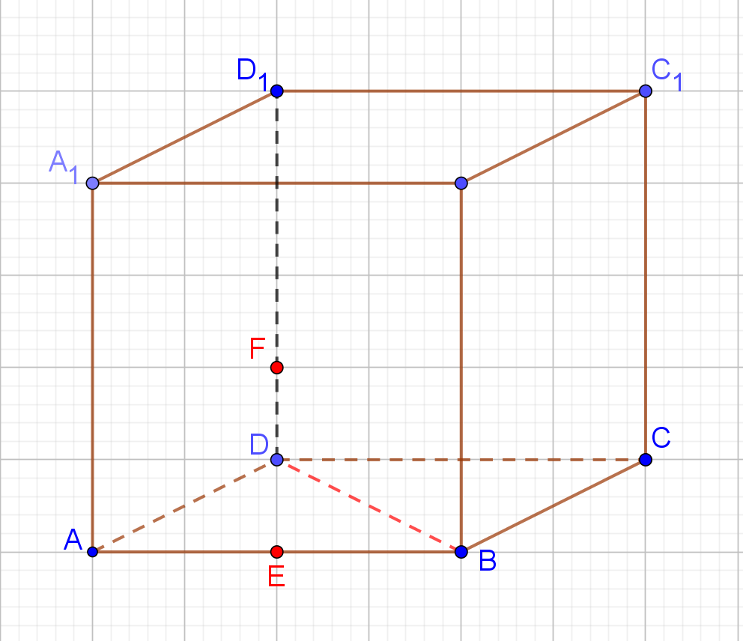
Сечения, параллельные данной прямой
1. Постройте сечение единичного куба плоскостью, проходящей через точки E, F, лежащие на ребрах куба, и параллельной диагонали BD. Какой фигурой оно является? Найдите его площадь, если AE = 0,5, DF = 0,25.
Notes:
В режиме слайдов построение сечение производится по шагам, кликаньем мышкой

Slide 4
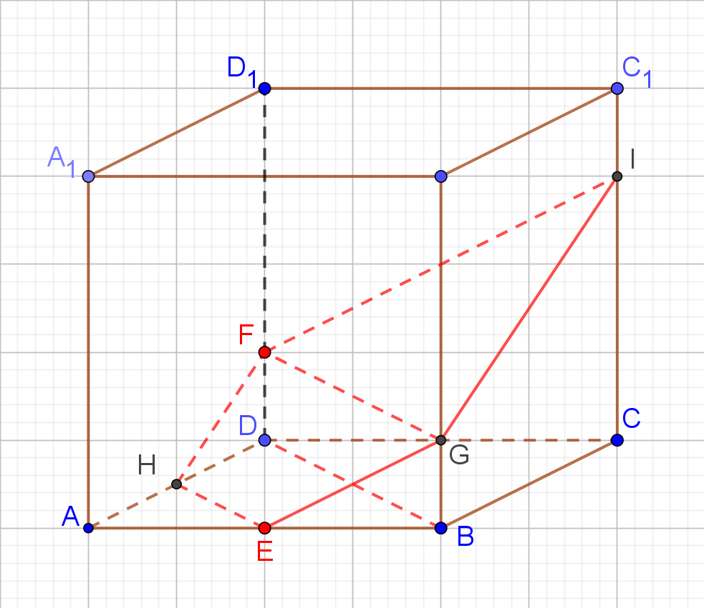
Сечением является пятиугольник.
Площадь его ортогональной проекции равна $\frac{7}{8}$.
Косинус угла равен $\frac{\sqrt{6}}{3}$.
Площадь сечения равна $\frac{7\sqrt{6}}{16}.$
Notes:
В режиме слайдов построение сечение производится по шагам, кликаньем мышкой

Slide 5
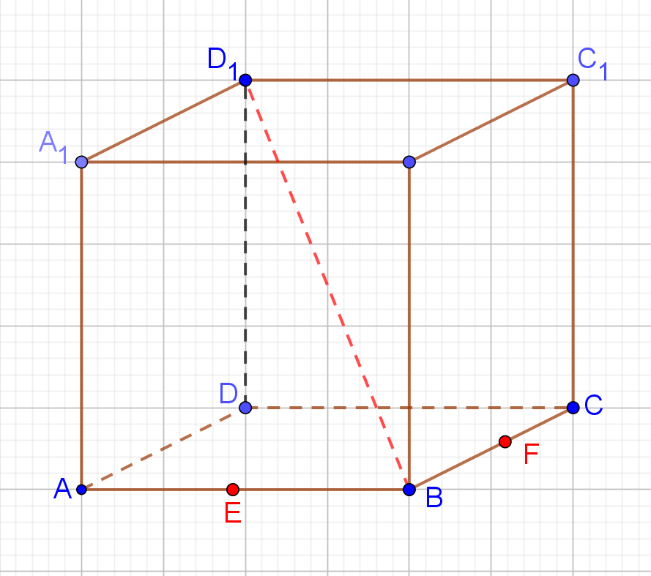
2. Постройте сечение единичного куба плоскостью, проходящей через точки E, F, лежащие на ребрах куба, и параллельной прямой BD₁. Какой фигурой оно является? Найдите его площадь, если E, F – середины соответствующих рёбер.
Notes:
В режиме слайдов построение сечение производится по шагам, кликаньем мышкой

Slide 6
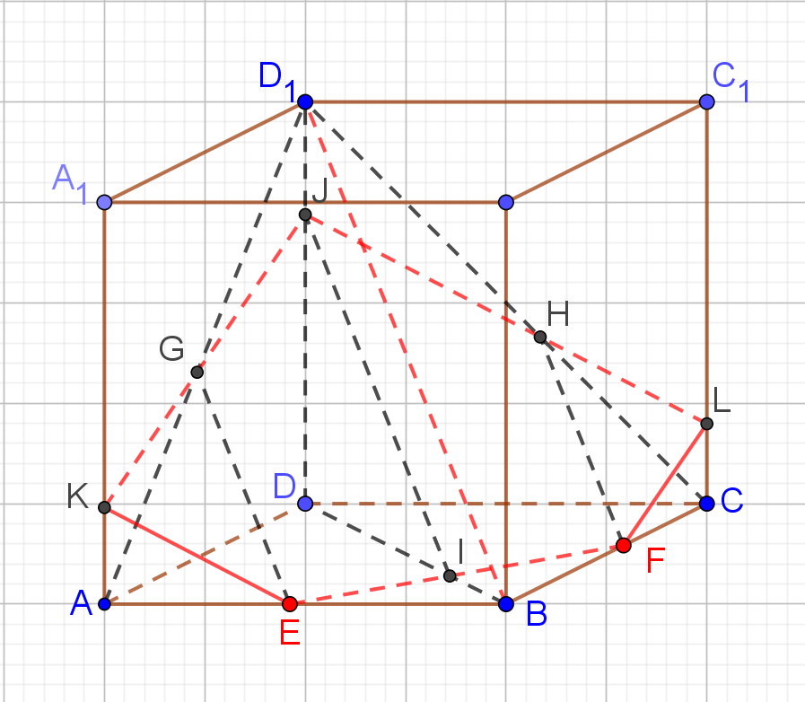
Сечением является пятиугольник.
Площадь его ортогональной проекции равна $\frac{7}{8}$.
Косинус угла равен $\frac{\sqrt{6}}{3}$.
Площадь сечения равна $\frac{7\sqrt{6}}{16}.$
Notes:
В режиме слайдов построение сечение производится по шагам, кликаньем мышкой

Slide 7
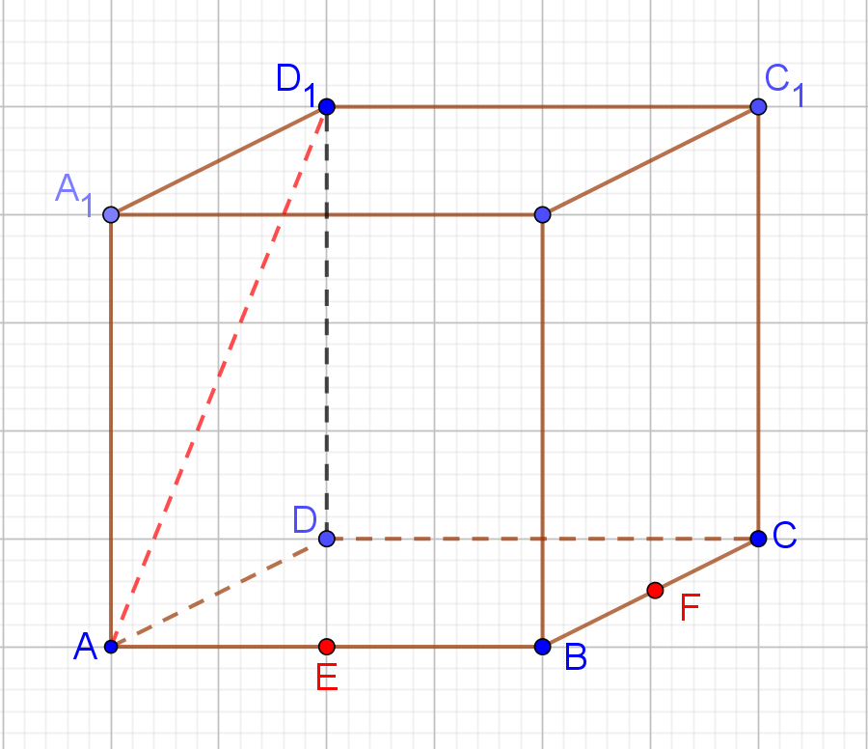
3. Постройте сечение единичного куба плоскостью, проходящей через точки E, F, лежащие на ребрах куба, и параллельной прямой AD₁. Какой фигурой оно является? Найдите его площадь, если E, F – середины соответствующих рёбер.
Notes:
В режиме слайдов построение сечение производится по шагам, кликаньем мышкой

Slide 8
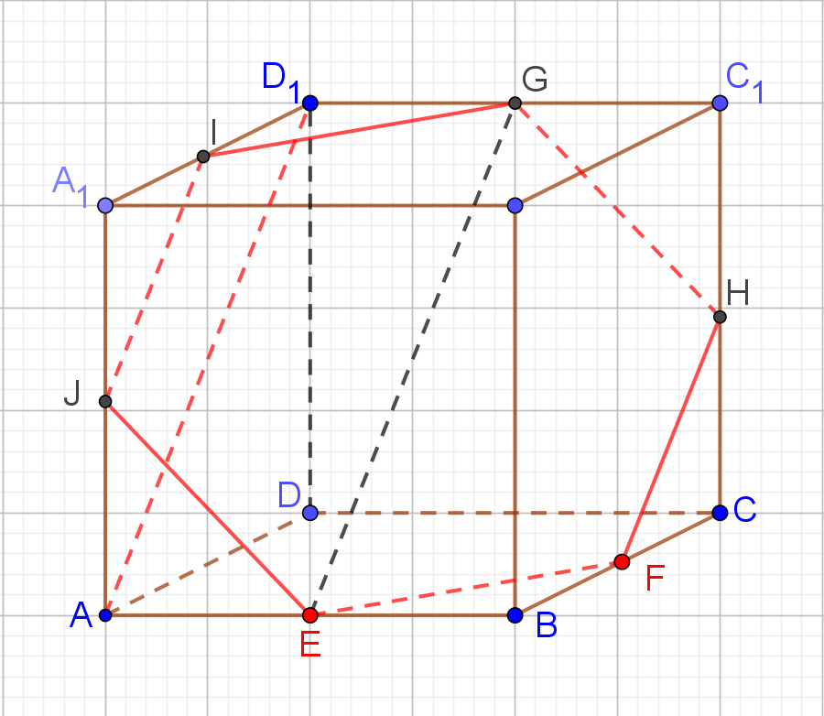
Ответ. Правильный шестиугольник.
Его площадь равна $\frac{3\sqrt{3}}{4}$.
Notes:
В режиме слайдов построение сечение производится по шагам, кликаньем мышкой

Slide 9
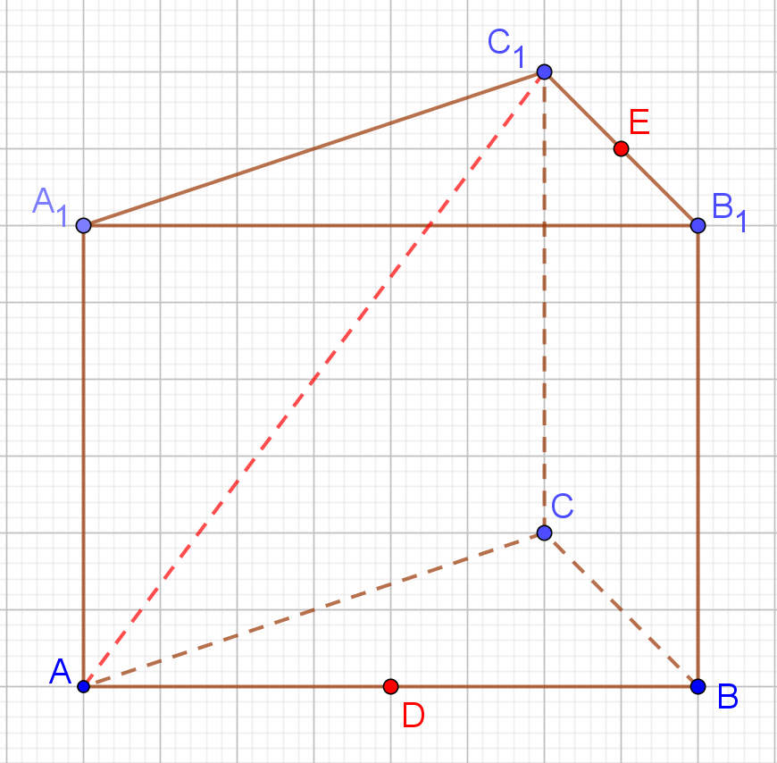
4. Постройте сечение призмы ABCA₁B₁C₁ плоскостью, параллельной прямой AC₁, проходящей через точки D и E. Какой фигурой оно является? Найдите его площадь, если рёбра призмы равны 1, а D, E – середины соответствующих рёбер.
Notes:
В режиме слайдов построение сечения производится по шагам, кликаньем мышкой

Slide 10
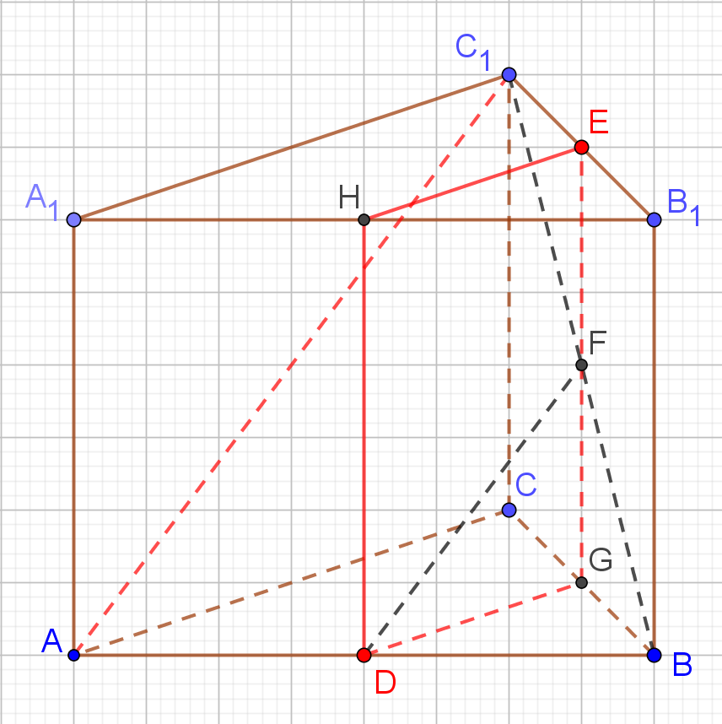
Упражнение 10
Ответ. Прямоугольник.
Его площадь равна $\frac{1}{2}.$
Notes:
В режиме слайдов построение сечения производится по шагам, кликаньем мышкой

Slide 11
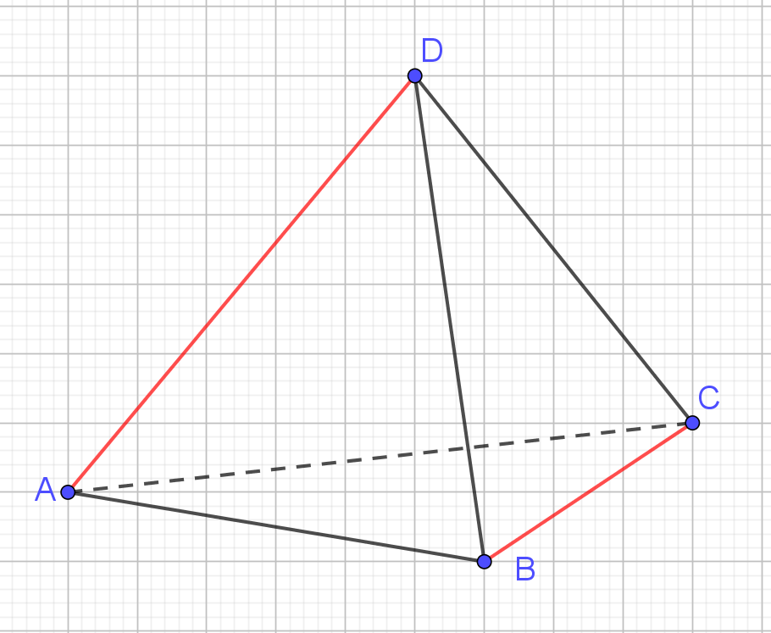
5. Найдите сечение единичного правильного тетраэдра ABCD, параллельное двум противолежащим рёбрам AD и BC, наибольшей площади.
Notes:
В режиме слайдов построение сечение производится по шагам, кликаньем мышкой

Slide 12
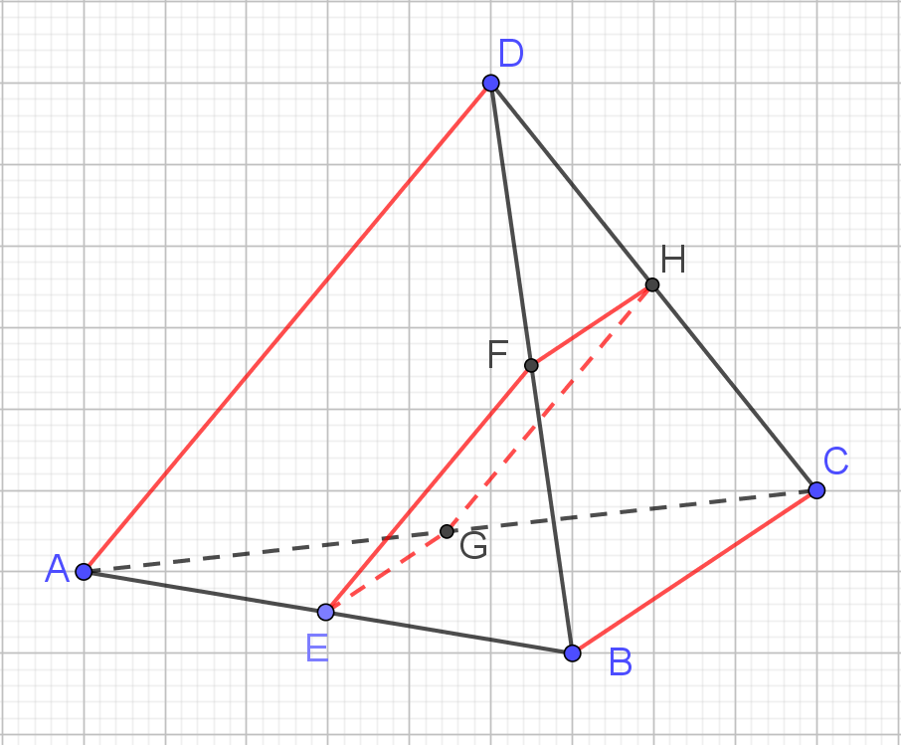
Решение. В сечениях правильного тетраэдра ABCD плоскостями, параллельными прямым AD и BC, получаются прямоугольники EGHF с фиксированным периметром, равным сумме рёбер AD и BC.
Из таких прямоугольников наибольшую площадь имеет квадрат, получающийся в сечении, проходящим через середину ребра AB.
Notes:
В режиме слайдов построение сечение производится по шагам, кликаньем мышкой

Slide 13
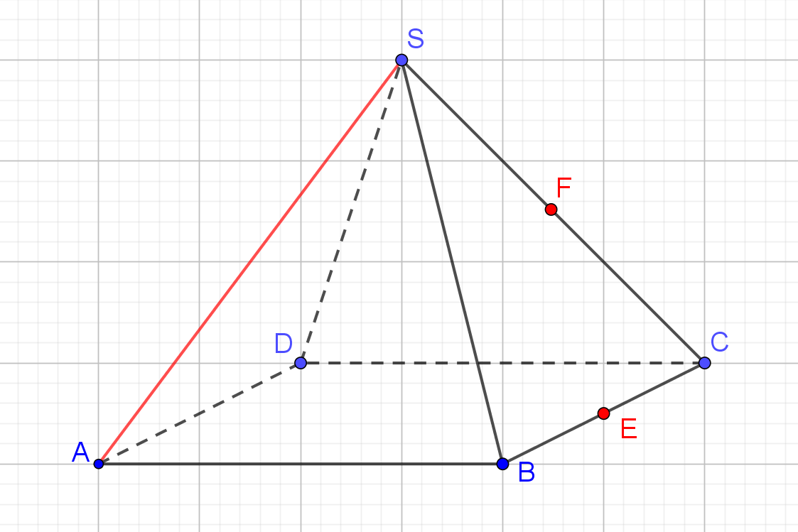
6. Постройте сечение пирамиды SABCD плоскостью, параллельной прямой SA, и проходящей через середины E, F рёбер BC и SC соответственно. Найдите его площадь.
Notes:
В режиме слайдов построение сечения производится по шагам, кликаньем мышкой

Slide 14
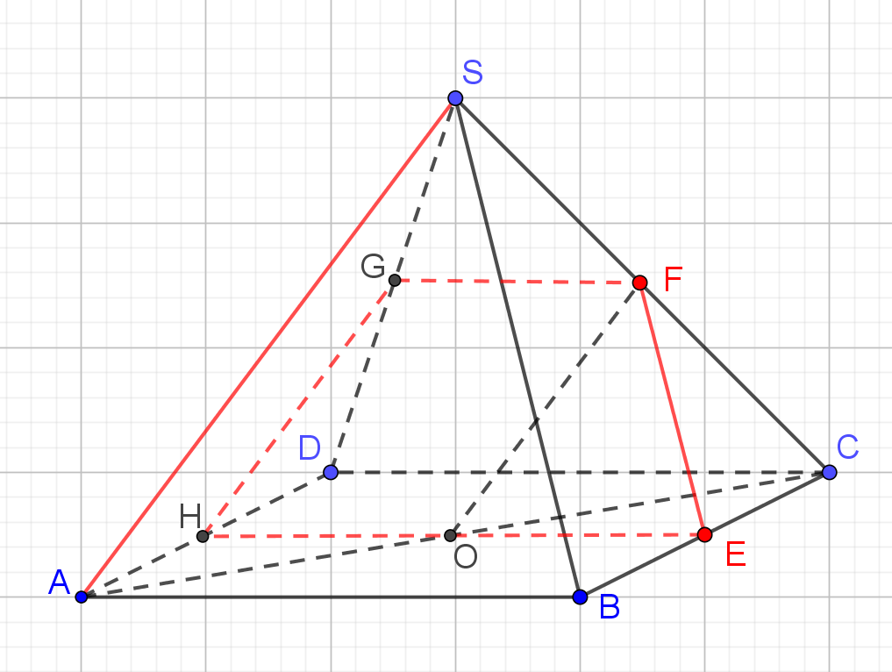
Упражнение 20
Ответ. Равнобедренная трапеция.
Основания равны 1 и $\frac{1}{2}.$
Высота равна $\frac{\sqrt{3}}{4}.$
Площадь равна $\frac{3\sqrt{3}}{16}.$
Notes:
В режиме слайдов построение сечения производится по шагам, кликаньем мышкой

Slide 15
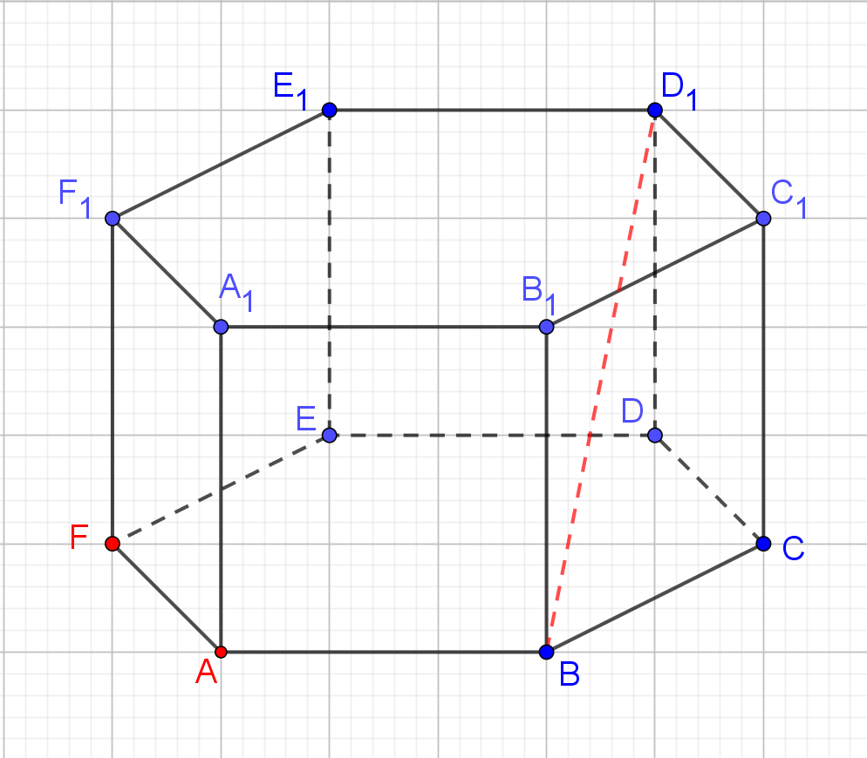
7. Постройте сечение призмы плоскостью, параллельной прямой BD₁ и проходящей через точки A, F. Найдите его площадь.
Notes:
В режиме слайдов построение сечения производится по шагам, кликаньем мышкой

Slide 16
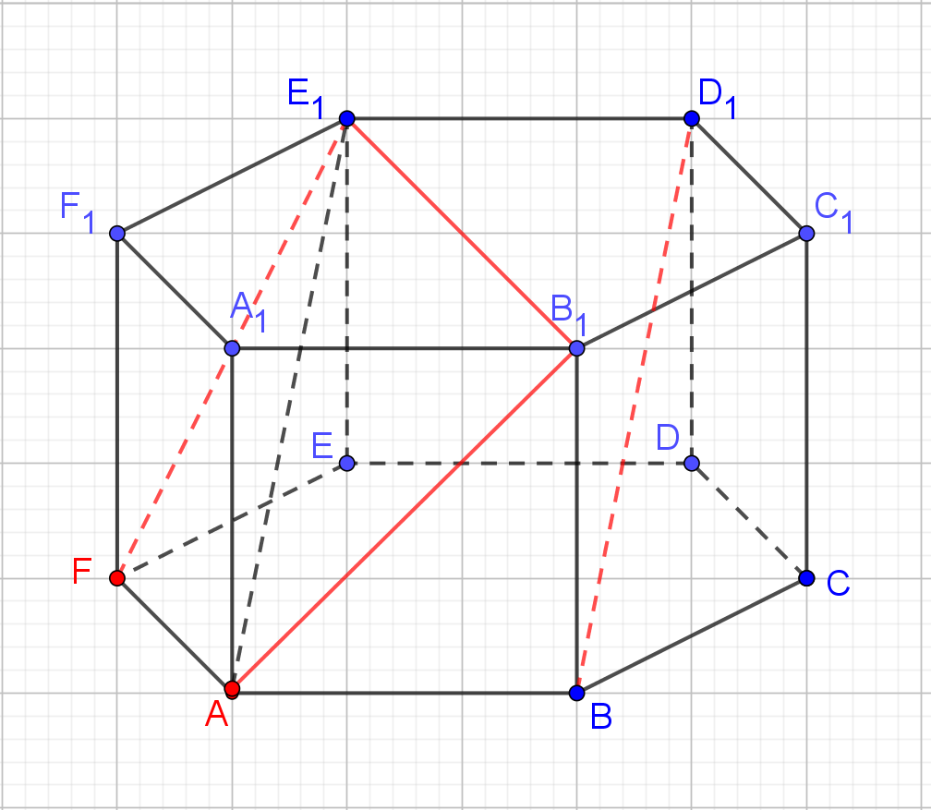
Упражнение 21
Ответ. Равнобедренная трапеция.
Площадь равна $\frac{3\sqrt{7}}{4}.$
Notes:
В режиме слайдов построение сечения производится по шагам, кликаньем мышкой

Slide 17
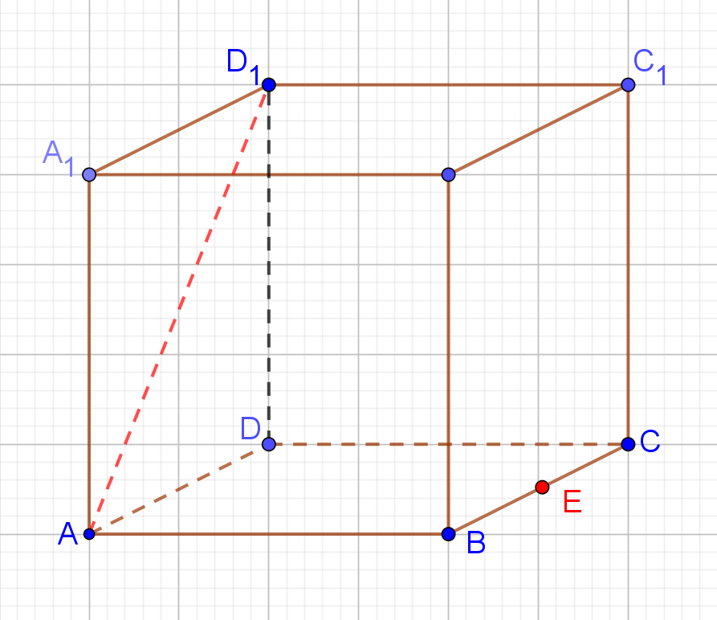
Сечения, перпендикулярные прямой
1. Постройте сечение куба плоскостью, проходящей через точку середину E ребра AA₁, и перпендикулярной прямой BC₁. Найдите его площадь.
Notes:
В режиме слайдов построение сечение производится по шагам, кликаньем мышкой

Slide 18
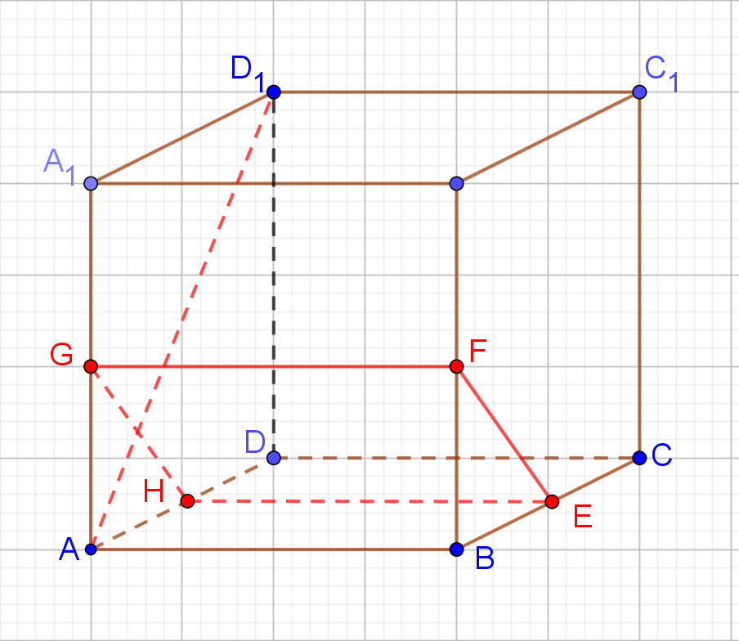
Ответ. Прямоугольник. Площадь равна $\frac{\sqrt{2}}{2}.$
Notes:
В режиме слайдов построение сечение производится по шагам, кликаньем мышкой

Slide 19
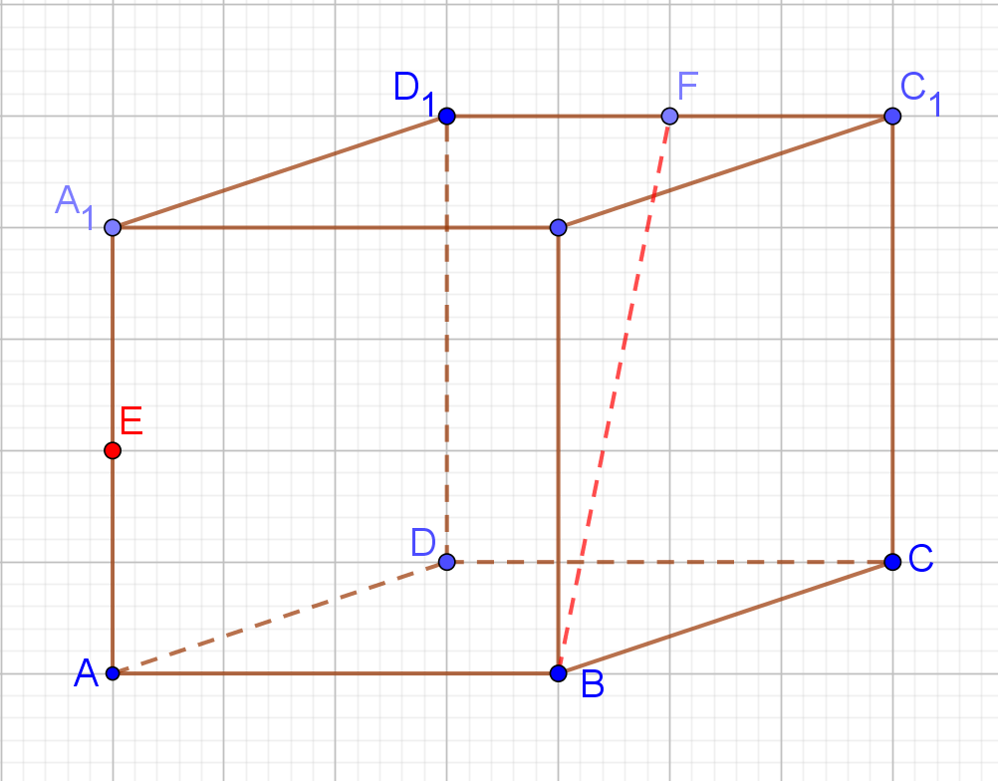
2. Точки E и F – середины рёбер единичного куба AA₁ и C₁D₁ соответственно. Постройте сечение куба плоскостью, проходящей через точку E, и перпендикулярной прямой DF. Какой фигурой оно является? Найдите его площадь.
Notes:
В режиме слайдов построение сечение производится по шагам, кликаньем мышкой

Slide 20
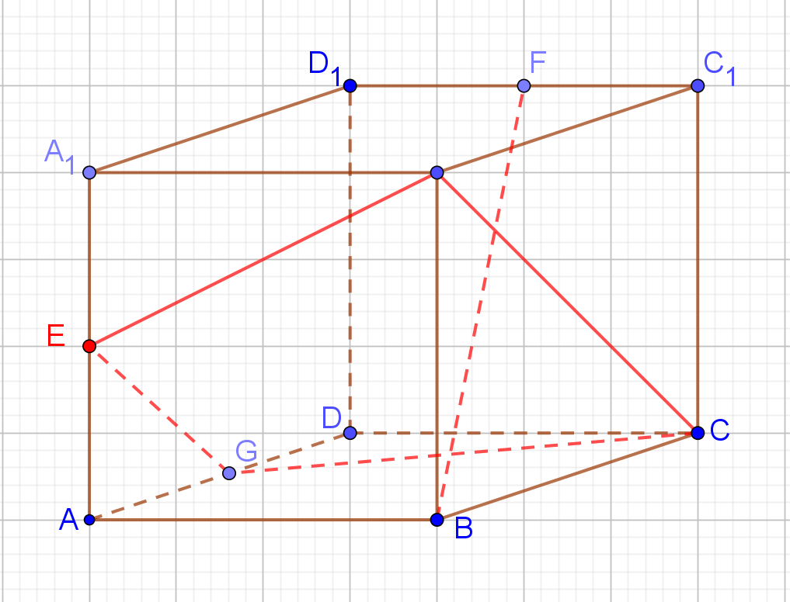
Ответ. Равнобедренная трапеция.
Основания равны $\sqrt{2}$ и $\frac{\sqrt{2}}{2}$.
Высота равна $\frac{\sqrt{22}}{4}$.
П$лощадь равна \frac{3\sqrt{11}}{8}$.
Notes:
В режиме слайдов построение сечение производится по шагам, кликаньем мышкой

Slide 21
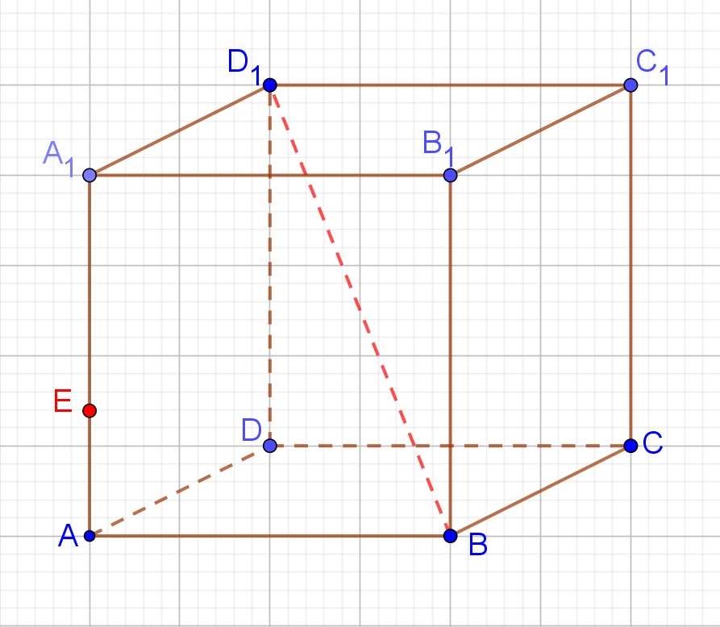
3. Постройте сечение куба плоскостью, проходящей через точку E, и перпендикулярной диагонали DB₁.
Notes:
В режиме слайдов построение сечение производится по шагам, кликаньем мышкой

Slide 22
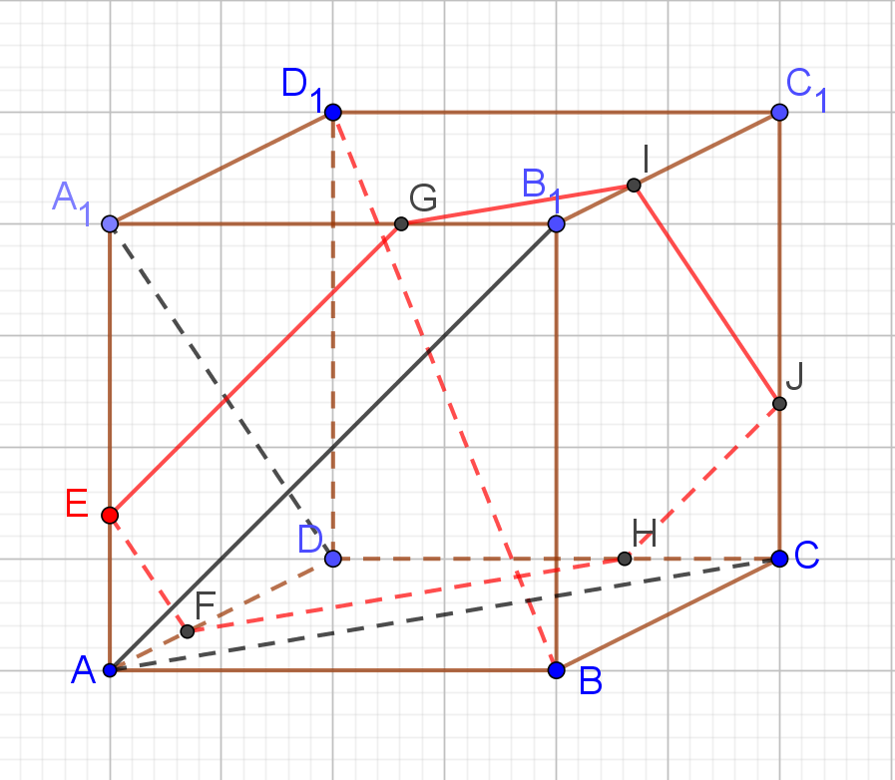
Решение.
Notes:
В режиме слайдов построение сечение производится по шагам, кликаньем мышкой

Slide 23
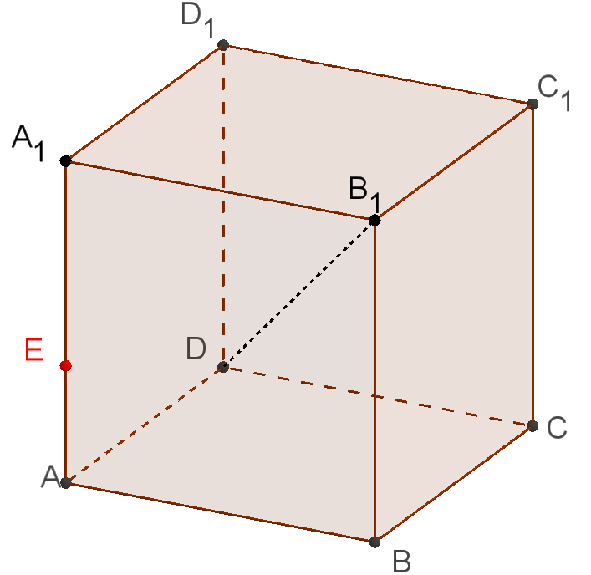
4. Найдите сечение куба ABCDA₁B₁C₁D₁, перпендикулярное диагонали DB₁, наибольшей площади. Найдите эту площадь для единичного куба.
Notes:
В режиме слайдов построение сечение производится по шагам, кликаньем мышкой

Slide 24
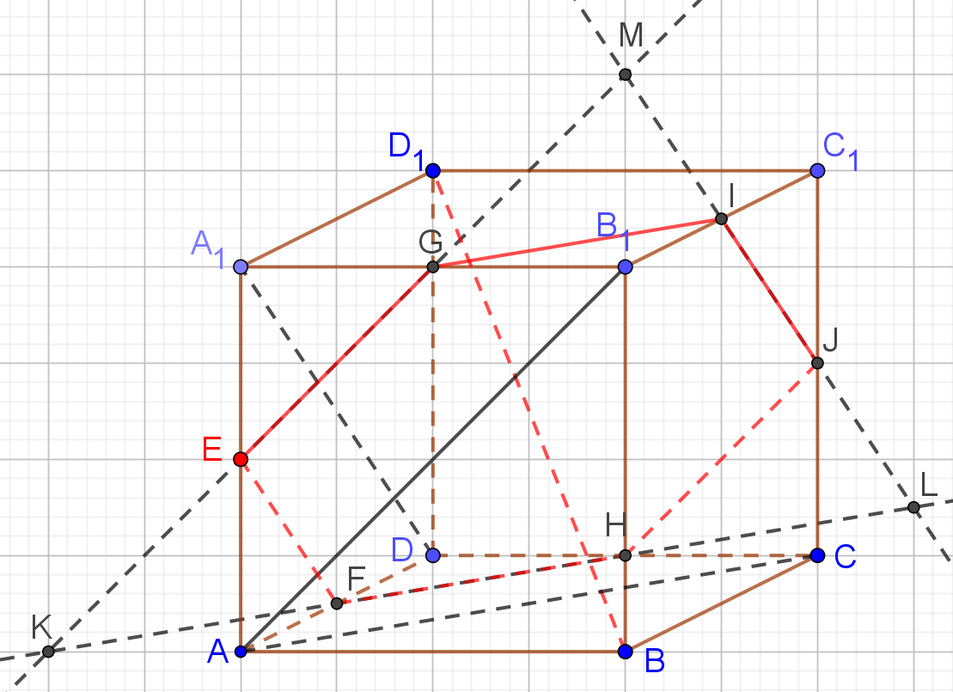
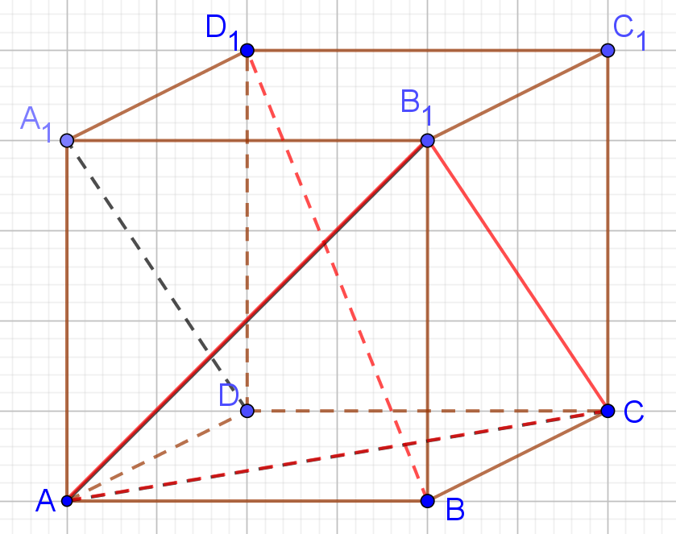
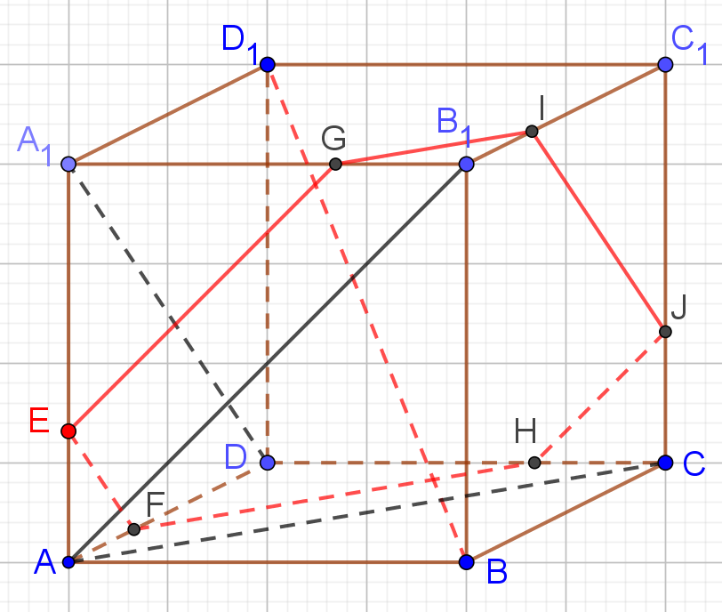
Решение. Среди сечений единичного куба ABCDA₁B₁C₁D₁ плоскостями, перпендикулярных диагонали DB₁, пересекающих ребро BB₁, наибольшую площадь будет иметь треугольник A₁BC₁.
Рассмотрим сечение EFHJIG, пересекающее ребро AA₁ в точке E. Обозначим AE = AF = x. Тогда B₁I = B₁G = CJ = CH = x. Достроим это сечение до правильного треугольника KLM. Его стороны равны $\sqrt{2}(1+x)$. Следовательно, его площадь равна $\frac{\sqrt{3}{(1+x)}^{2}}{2}$. Шестиугольник EFHJIG получается отрезанием от треугольника KLM трёх правильных треугольников, стороны которых равны $\sqrt{2}x$. Сумма их площадей равна $\frac{3\sqrt{3}x^{2}}{2}$. Следовательно, площадь сечения равна $\frac{\sqrt{3}{(1+x)}^{2}}{2}−\frac{3\sqrt{3}x^{2}}{2}=\frac{\sqrt{3}}{2}\left(1+2x−2x^{2}\right).$ Преобразуем это выражение к виду $\sqrt{3}\left(\frac{3}{4}−{(\frac{1}{2}−x)}^{2}\right)$. Оно принимает наибольшее значение при $x=\frac{1}{2}$. Таким образом, искомым сечением наибольшей площади будет правильный шестиугольник, вершинами которого являются середины рёбер куба. Для единичного куба площадь этого сечения равна $\frac{3\sqrt{3}}{4}.$
Notes:
В режиме слайдов построение сечение производится по шагам, кликаньем мышкой

Slide 25
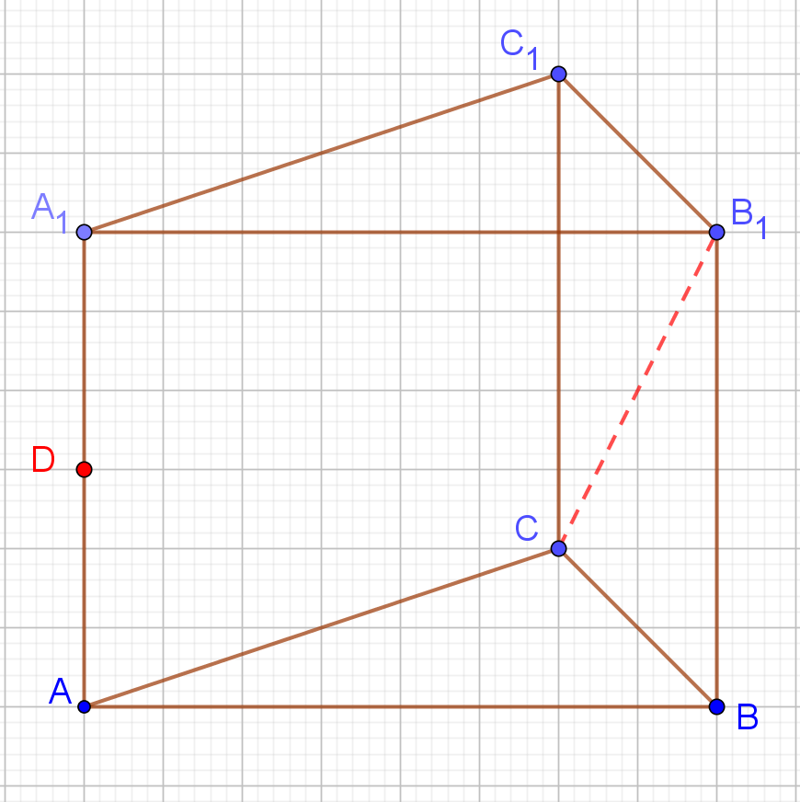
5. Постройте сечение правильной призмы ABCA₁B₁C₁, все рёбра которой равны 1, плоскостью, проходящей через середину D ребра AA_{1,} и перпендикулярной прямой CB₁. Найдите его площадь.
Notes:
В режиме слайдов построение сечения производится по шагам, кликаньем мышкой

Slide 26
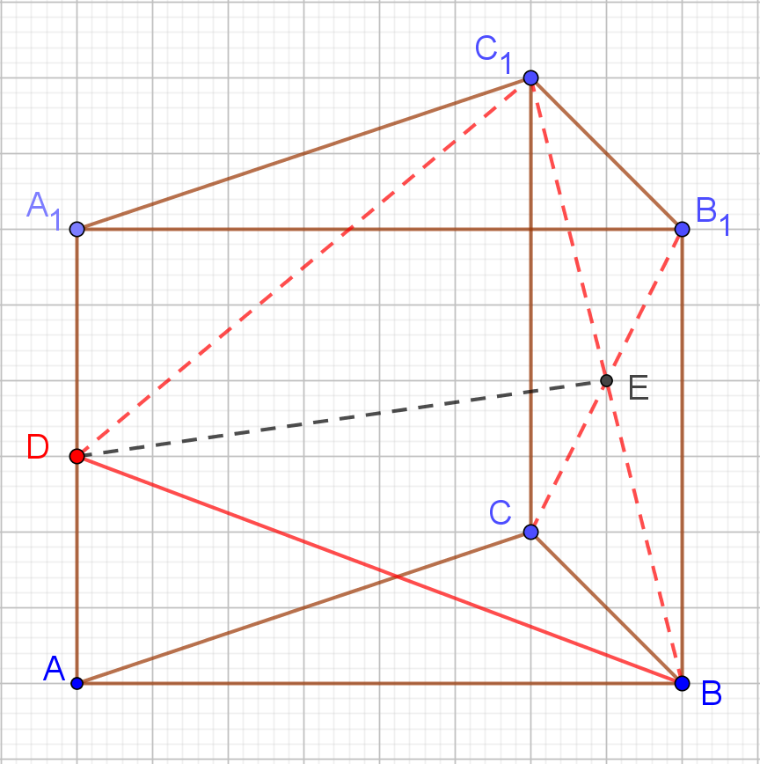
Ответ. Равнобедренный треугольник.
Площадь равна $\frac{\sqrt{6}}{4}.$
Notes:
В режиме слайдов построение сечения производится по шагам, кликаньем мышкой

Slide 27
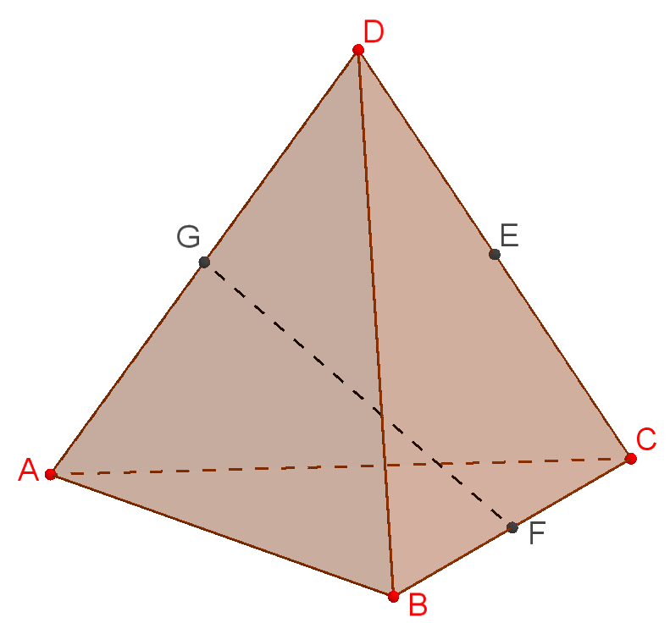
6. В правильном единичном тетраэдре точки E, F, G – середины рёбер CD, BC и AD соответственно. Постройте сечение этого тетраэдра плоскостью, проходящей через точку E, и перпендикулярной прямой FG. Какой фигурой оно является? Найдите его площадь.
Notes:
В режиме слайдов построение сечение производится по шагам, кликаньем мышкой

Slide 28
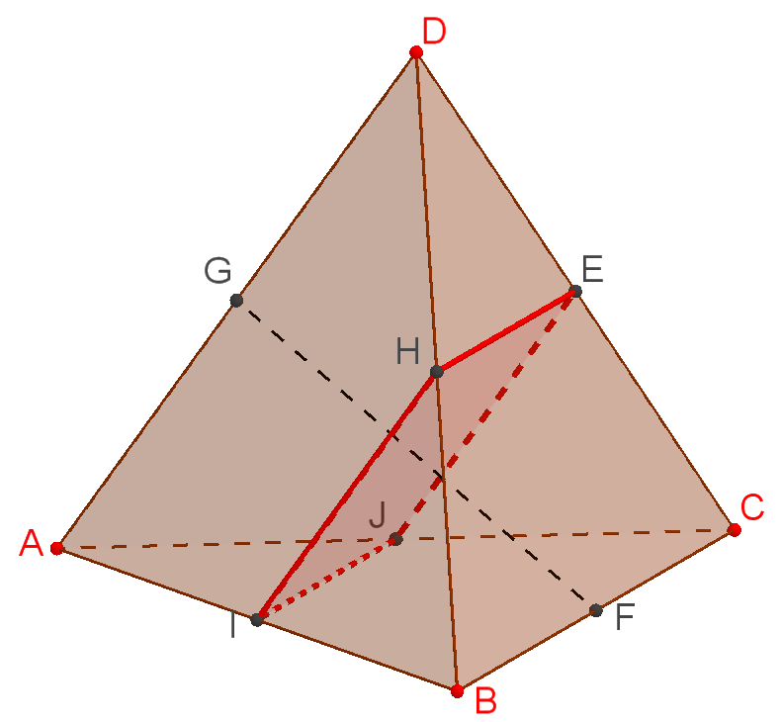
Ответ. Квадрат.
Площадь равна 0,25.
Notes:
В режиме слайдов построение сечение производится по шагам, кликаньем мышкой

Slide 29
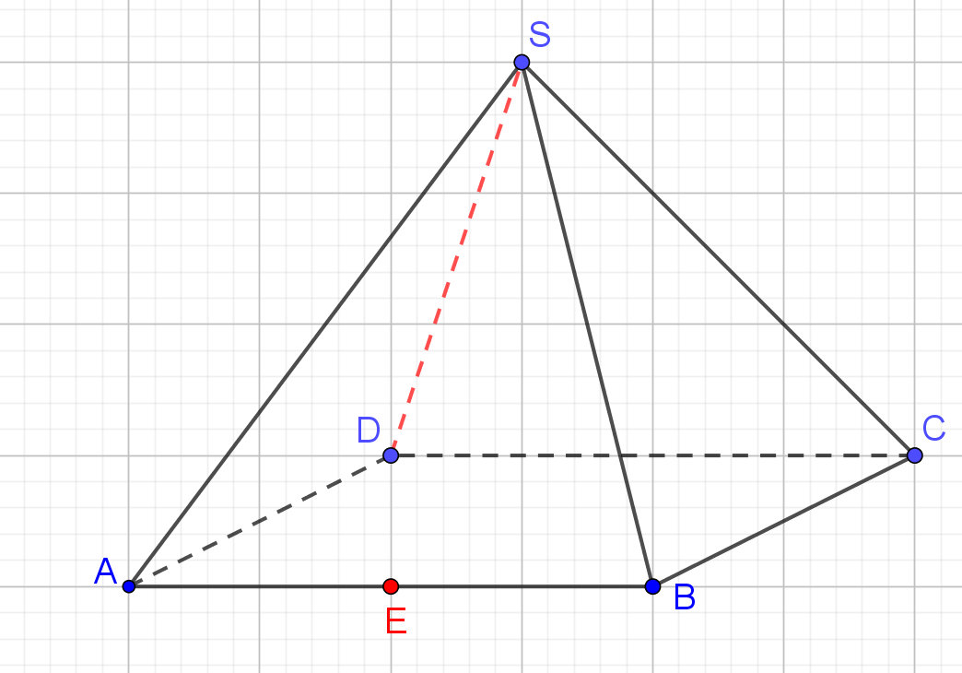
7. Постройте сечение правильной пирамиды SABCD, все рёбра которой равны 1, плоскостью, проходящей через точку E ребра AB, и перпендикулярной прямой SD. Найдите его площадь, если E – середина AB.
Notes:
В режиме слайдов построение сечение производится по шагам, кликаньем мышкой

Slide 30
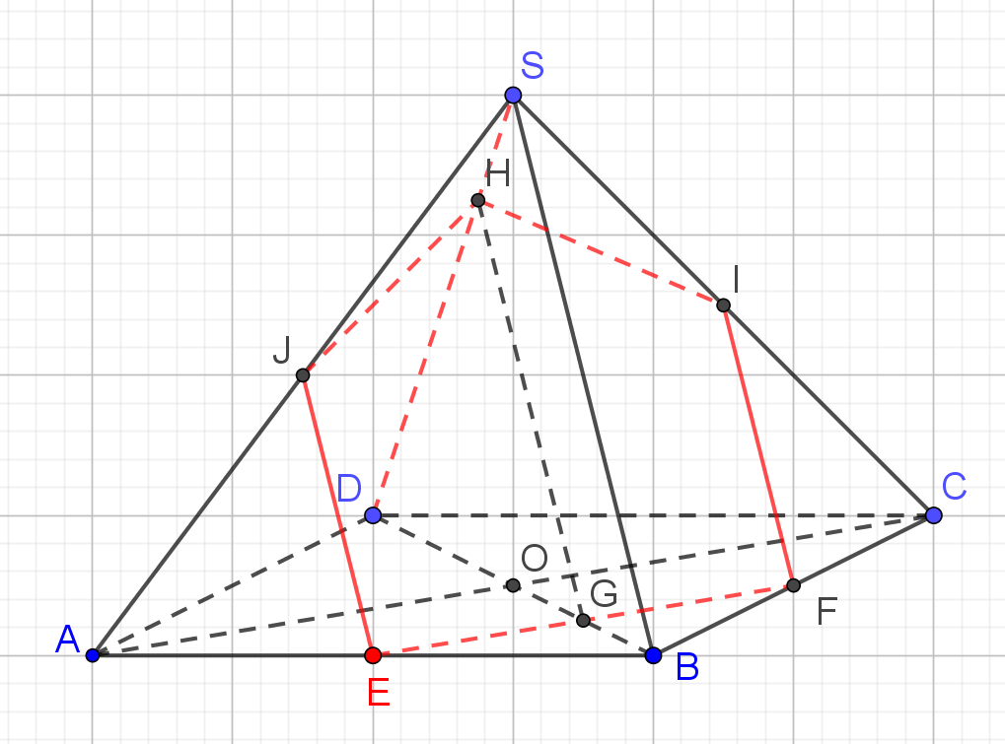
Ответ. Пятиугольник.
Ответ. Пятиугольник.
Площадь равна $\frac{5\sqrt{2}}{16}$.
Notes:
В режиме слайдов построение сечение производится по шагам, кликаньем мышкой

Slide 31
8. Найдите сечение наибольшей площади правильной пирамиды SABCD, все рёбра которой равны 1, плоскостью, перпендикулярной прямой SD.
Notes:
В режиме слайдов построение сечение производится по шагам, кликаньем мышкой

Slide 32
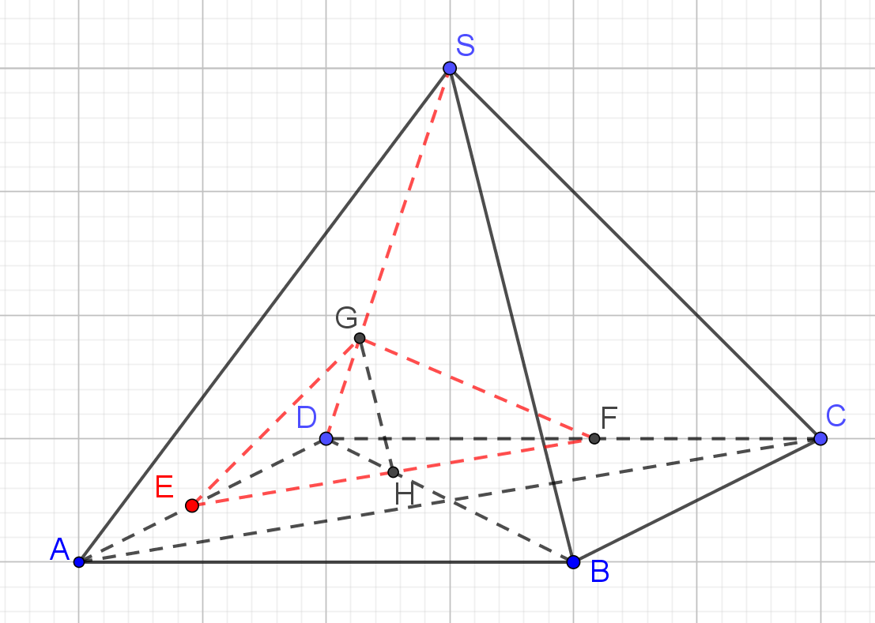
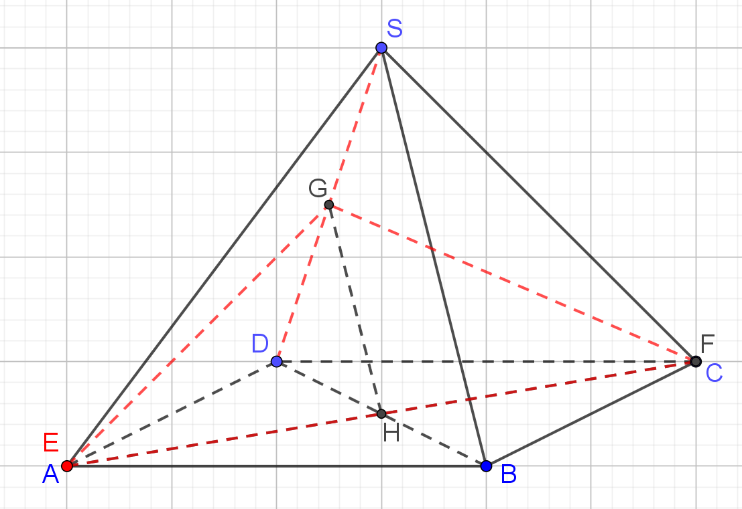
Решение. Если плоскость сечения пересекает ребро AD, то его площадь не превосходит площади сечения, проходящего через вершину A, которая равна $\frac{\sqrt{2}}{4}$.
Notes:
В режиме слайдов построение сечение производится по шагам, кликаньем мышкой

Slide 33
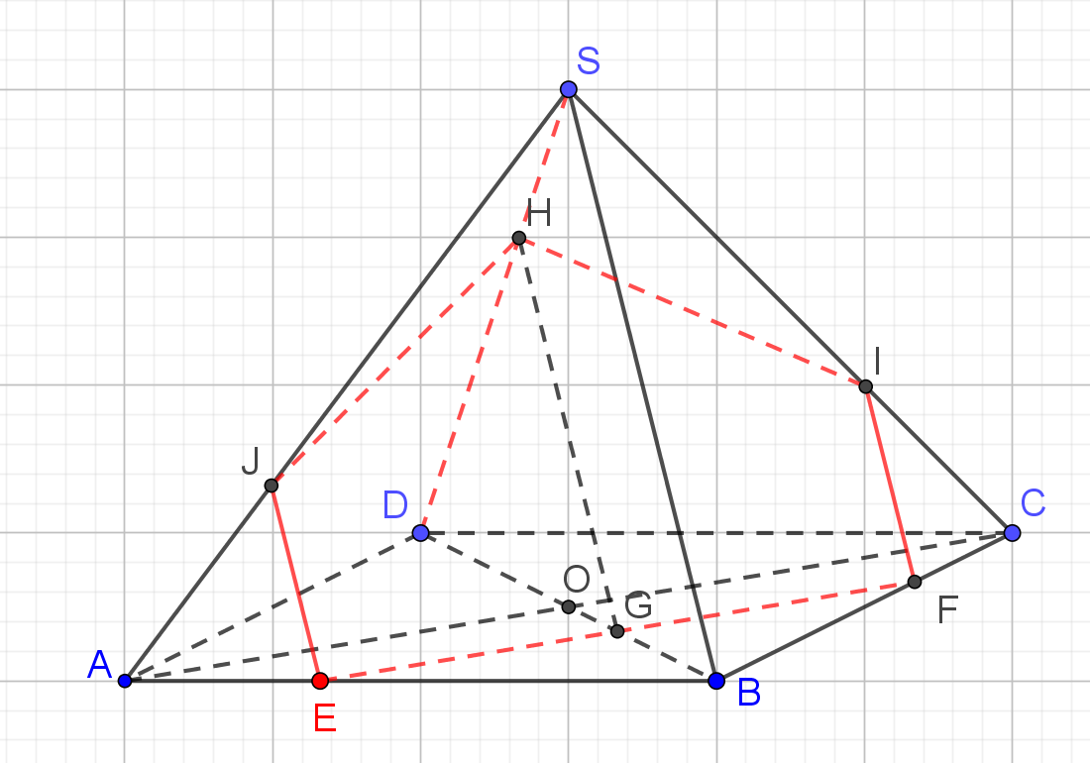
Пусть плоскость сечения пересекает ребро AB. Обозначим BE = x.
Тогда BG = EG = $\frac{x\sqrt{2}}{2}$, DG = $\frac{(2−x)\sqrt{2}}{2}$, HG = $\frac{2−x }{2}.$
Площадь прямоугольной трапеции EGHJ равна $\frac{\left(4−3x\right)x\sqrt{2}}{8}.$
Площадь сечения EGIHJ равна $\frac{\left(4−3x\right)x\sqrt{2}}{4}.$
Наибольшее значение эта площадь имеет при $x=\frac{2}{3}.$ Оно равно $\frac{7\sqrt{2}}{18}$.
Notes:
В режиме слайдов построение сечение производится по шагам, кликаньем мышкой

